Slide 1
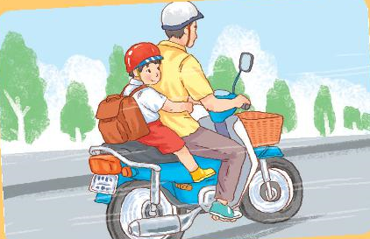
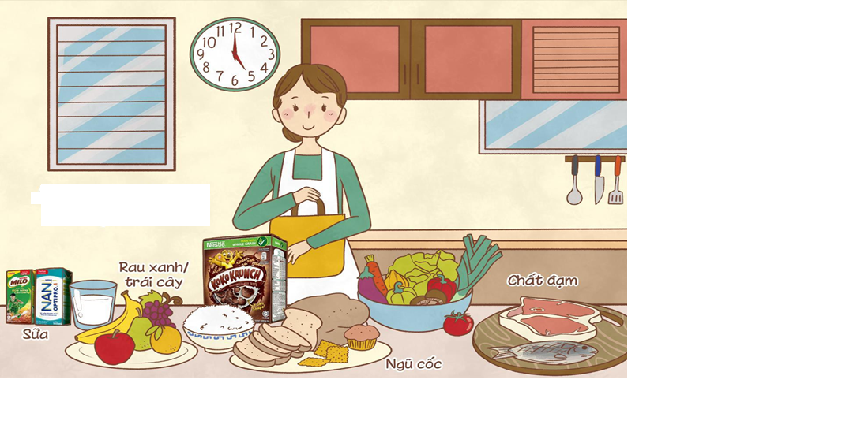
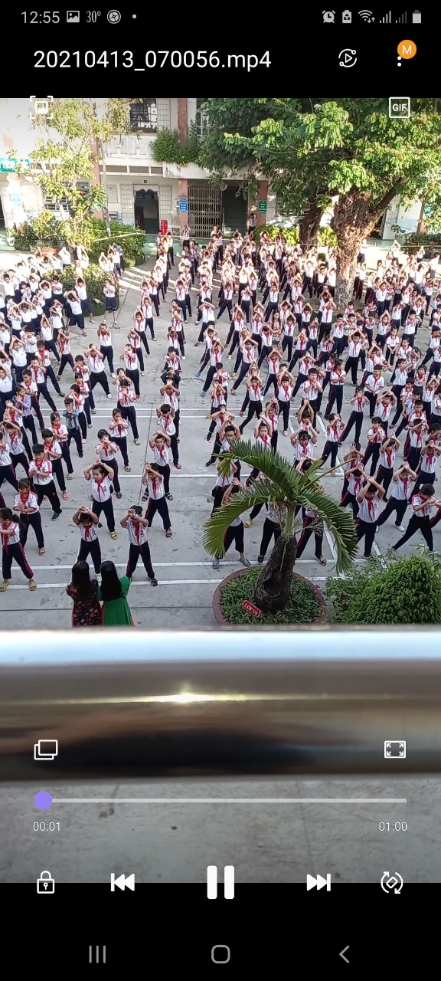
Thứ tư ngày 28 tháng 4 năm 2021
Vở bài tập Tiếng Việt
Khởi động
Quan sát tranh:
Em hãy nói một câu có từ “buổi sáng”.
Em hãy nói một câu có từ “em”.
Em hãy nói một câu có từ “mẹ”.

Slide 2
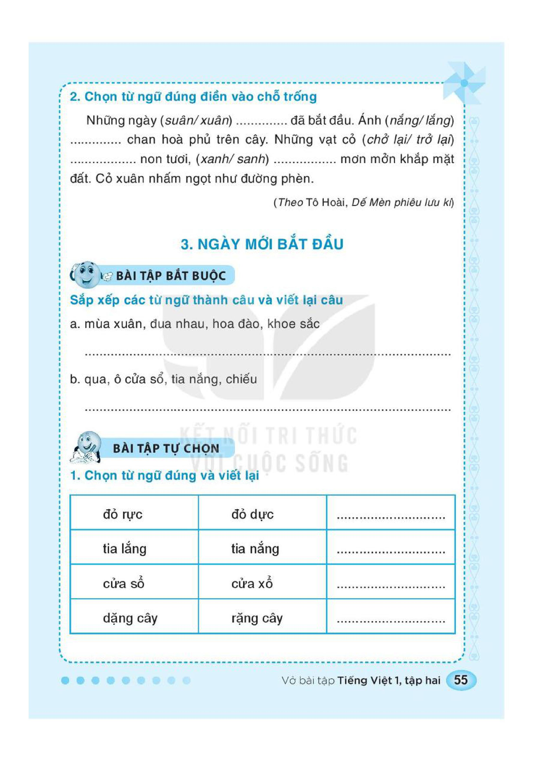
Thứ tư ngày 28 tháng 4 năm 2021
Vở bài tập Tiếng Việt
Bài 3: NGÀY MỚI BẮT ĐẦU
Sắp xếp các từ ngữ thành câu và viết lại câu
a.
mùa xuân,
đua nhau,
hoa đào,
khoe sắc
a.Mùa xuân hΞ đào đua nhau khoe sắc.
b.
qua,
ô cửa sổ,
tia nắng,
chiếu
b.Tia nắng chiếu qua ô cửa sổ.

Slide 3
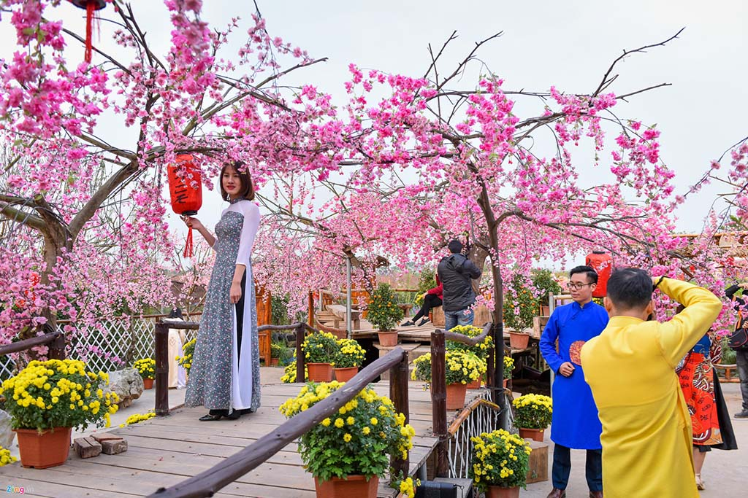
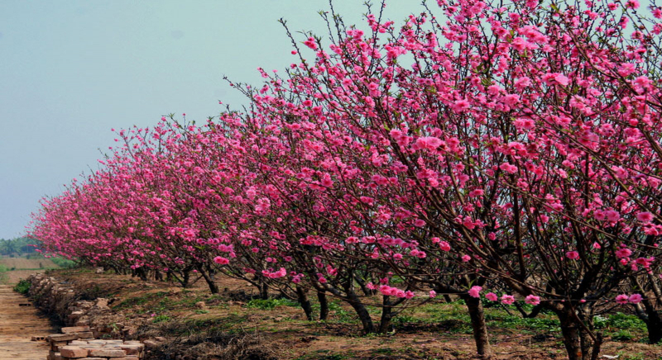

Slide 4
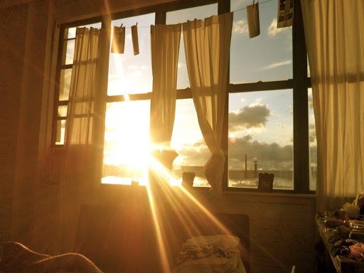

Slide 5
Thứ tư ngày 28 tháng 4 năm 2021
Vở bài tập Tiếng Việt
Bài 3: NGÀY MỚI BẮT ĐẦU
Chọn từ ngữ đúng và viết lại
đỏ ǟực

Slide 6
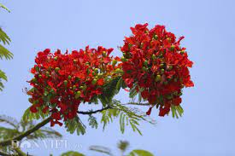

Slide 7
Thứ tư ngày 28 tháng 4 năm 2021
Vở bài tập Tiếng Việt
Bài 3: NGÀY MỚI BẮT ĐẦU
Chọn từ ngữ đúng và viết lại
đỏ ǟực
tia nắng

Slide 8
Thứ tư ngày 28 tháng 4 năm 2021
Vở bài tập Tiếng Việt
Bài 3: NGÀY MỚI BẮT ĐẦU
Chọn từ ngữ đúng và viết lại
đỏ ǟực
tia nắng
cửa sổ

Slide 9
Thứ tư ngày 28 tháng 4 năm 2021
Vở bài tập Tiếng Việt
Bài 3: NGÀY MỚI BẮT ĐẦU
Chọn từ ngữ đúng và viết lại
đỏ ǟực
tia nắng
cửa sổ
ǟặng cây

Slide 10
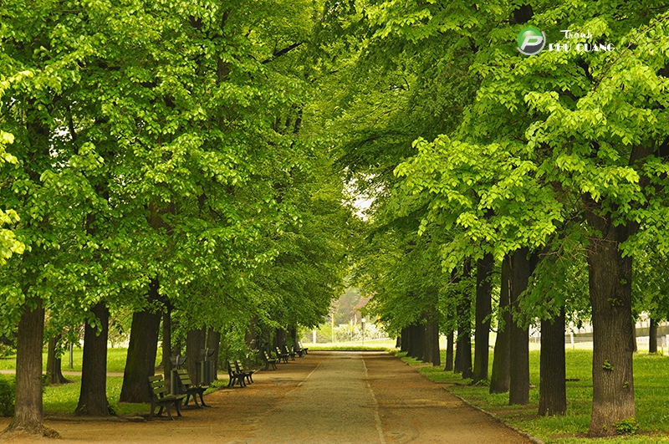

Slide 11
Thứ tư ngày 28 tháng 4 năm 2021
Vở bài tập Tiếng Việt
Bài 3: NGÀY MỚI BẮT ĐẦU
2.Chọn từ điền vào chỗ trống
a.Nắng………
qua cửa sổ vào nhà.
(tung/
chiếu
/chạy)
b.Chim bay ra khỏi tổ, cất tiếng.....
(nói/
/cười)
hót
a.Nắng chiếu vào…………
gà.
(chuồng
/chiếu
/chạy)

Slide 12
Thứ tư ngày 28 tháng 4 năm 2021
Vở bài tập Tiếng Việt
Bài 3: NGÀY MỚI BẮT ĐẦU
2.Chọn từ điền vào chỗ trống
a.Nắng ………
qua cửa sổ vào nhà.
(tung/
chiếu
/chạy)
b.Chim bay ra khỏi tổ, cất tiếng.....
/cười)
(nói/
hót
a.Nắng chiếu vào…………
gà.
(
chuồng
/chiếu
/chạy)

Slide 13
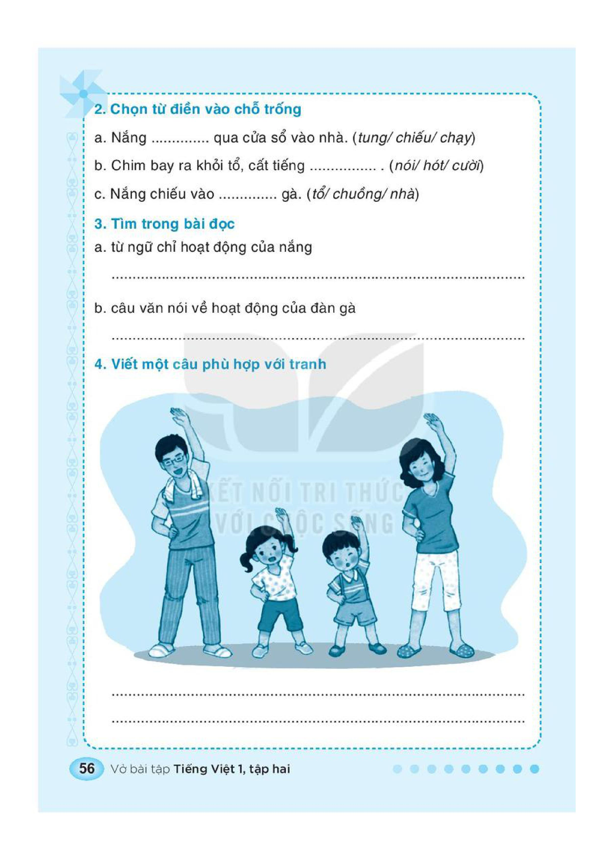
Thứ tư ngày 28 tháng 4 năm 2021
Vở bài tập Tiếng Việt
Bài 3: NGÀY MỚI BẮT ĐẦU
3.Tìm trong bài đọc
a. Từ ngữ chỉ hoạt động của nắng
nhô lên, tƤ, chiếu vào, gĊ bé
b. Câu văn nói về hoạt động của đàn gà
Đàn gà lục tục ǟa khĈ chuồng, đi kiếm mē.

Slide 14
Thứ tư ngày 28 tháng 4 năm 2021
Vở bài tập Tiếng Việt
Bài 3: NGÀY MỚI BẮT ĐẦU
4.Viết một câu phù hợp với tranh
Gia đình em tập thể dục buổi sáng.

